Slide 1
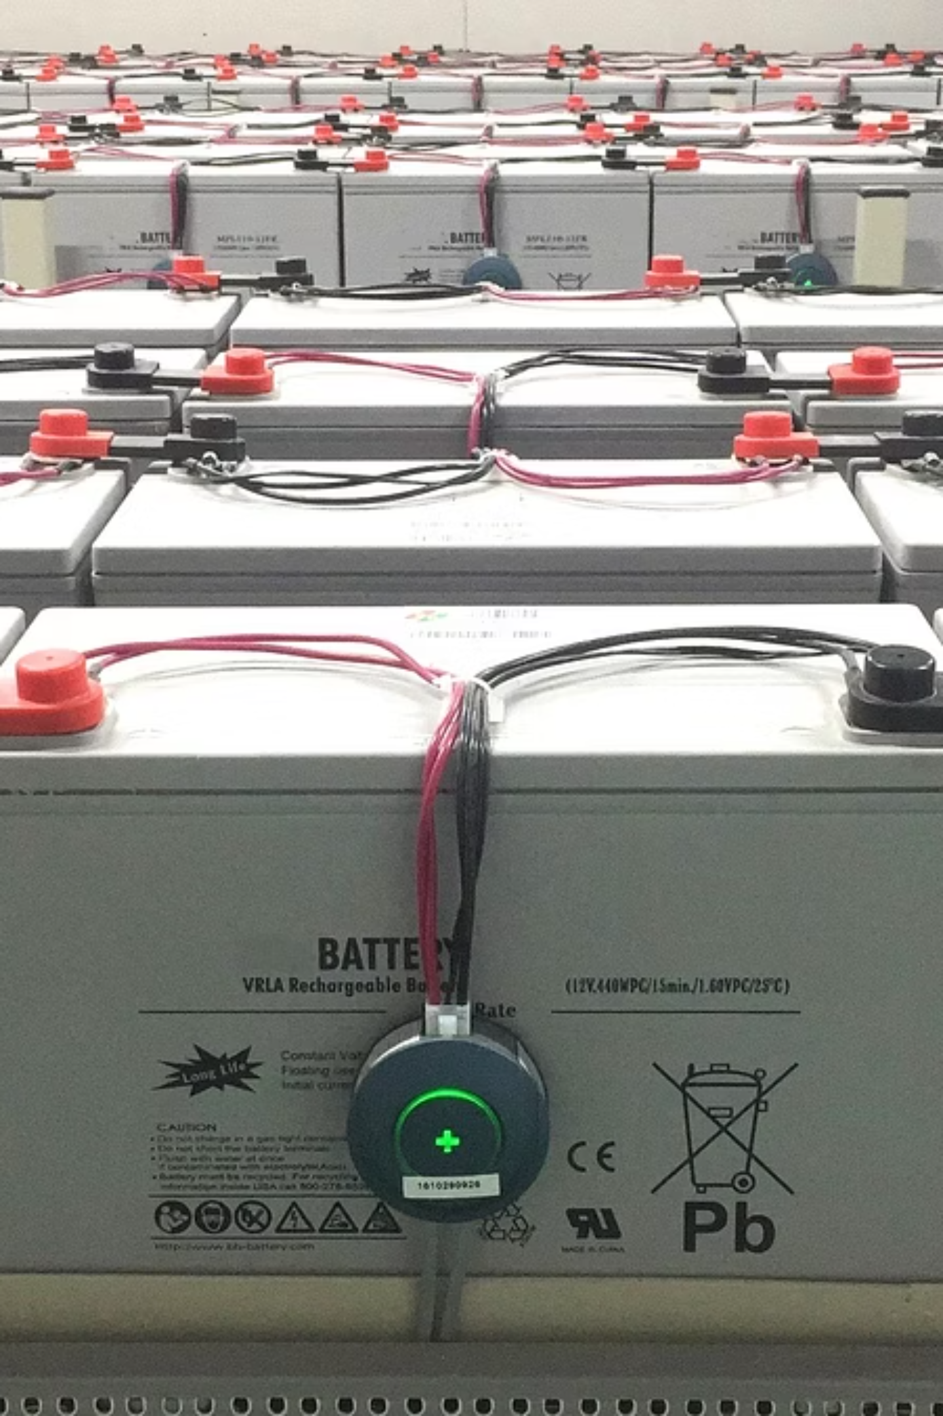
Araç Akü Sağlık İzleme Sistemi
Nayif ÜZÜM 2322705054
Yağmur Ceylandağ 2222705008
Berat Altun 2222705014
Danışman: Dr. Öğr. Üyesi Onur Mahmut PİŞİRİR
Isparta Uygulamalı Bilimler Üniversitesi — Teknoloji Fakültesi — 2026

Slide 2
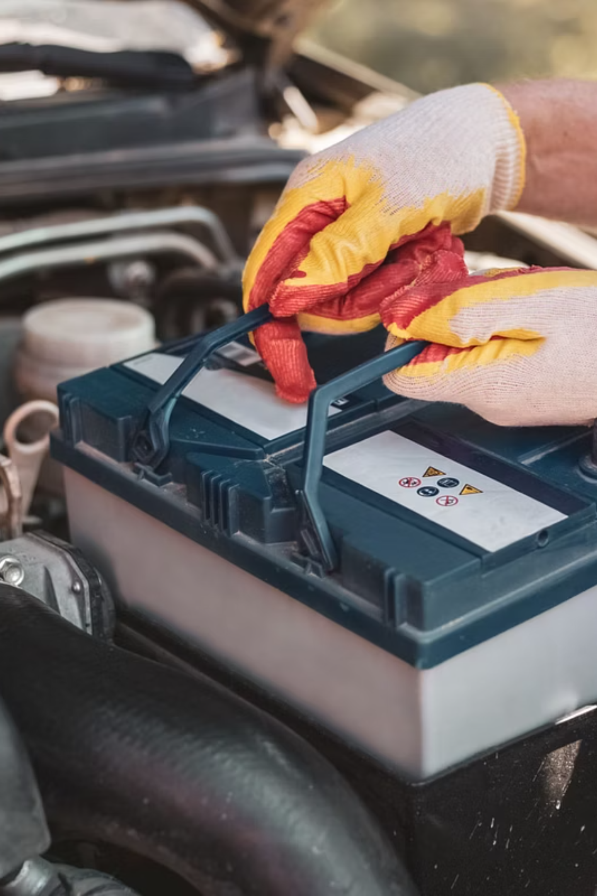
Problem Tanımı: Neden Akü Arızası Önceden Öğrenilemiyor?
1
Gösterge Lambası Sistemi
Mevcut araçlarda bulunan şarj lambası sadece arıza oluştuğunda yanıyor — önleyici bilgi sunmuyor
2
TÜİK Verileri ile Ölçek
Türkiye'de 33 milyon araç bulunuyor ve bu araçların %9,5'i (yaklaşık 3 milyon araç) her yıl akü kaynaklı sorunlarla karşılaşıyor
3
Önceden Uyarı Yok
Sürücülerin elinde akü kritik seviyeye gelmeden önce uyaran bir sistem bulunmuyor
4
Sonuç: İşi İşten Geçirdikten Sonra
Sürücüler akü arızasını yalnızca yolda kalmaya başladıklarında öğreniyor, maddi ve zaman kaybı yaşanıyor

Slide 3

Literatür Taraması: Mevcut Çözümlerin Sınırlılıkları
İncelenen 5 akademik çalışma, akü izleme sistemlerinde üç temel sınırlılığa işaret ediyor.
Demirci ve Ark. (2019)
Maltezo (2021)
Kerley ve Ekibi (2015)
Yaklaşım: Hücre seviyesinde yüksek doğruluk sağladı
Yaklaşım: Verileri SD karta kaydetti
Yaklaşım: Akım sensörünü sistemden çıkardı
Sonuç: NI-DAQ kartları gerçek araç kullanımı için çok pahalı ve ölçeklenebilir değil
Sonuç: Anlık uyarı imkânı ortadan kalktı, sistem reaktif kaldı
Sonuç: Maliyet düştü ancak ölçüm doğruluğu ciddi ölçüde azaldı
Genel Değerlendirme: Mevcut akademik çalışmalar ya yüksek maliyetli ekipmana dayanıyor ya da kritik ölçümlerden ödün veriyor. Proaktif ve uygun maliyetli bir çözüm ihtiyacı var.

Slide 4
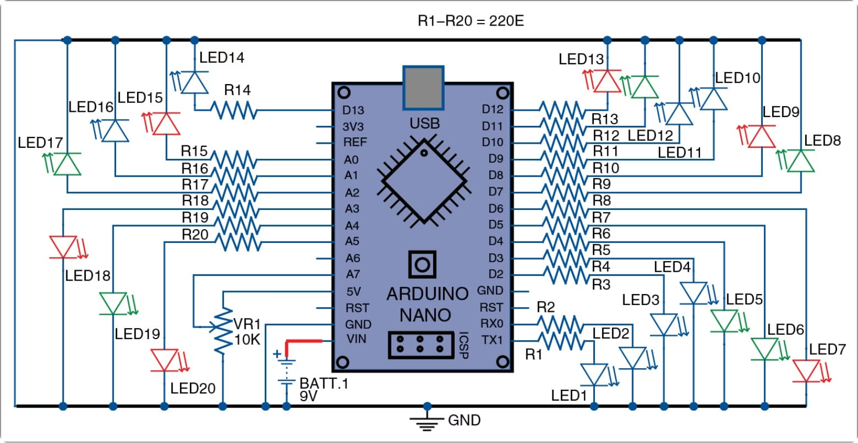
Geliştirilen Proje Fikri
Temel Amaç
Sürücüyü akü kritik seviyeye gelmeden önce uyarmak ve yolda kalma olaylarını önlemek
Kullanılan Donanım
Arduino Nano mikrokontrolcüsü
ACS712 Hall Effect akım sensörü
Gerilim bölücü devre
16x2 LCD ekran
LED ve buzzer uyarı sistemi
01
02
Eş Zamanlı Ölçüm
Şarj Durumu (SoC) Hesabı
Gerilim ve akım değerleri aynı anda ölçülüyor
Coulomb Counting yöntemi ile anlık şarj yüzdesi hesaplanıyor
03
04
Sağlık Durumu (SoH) Hesabı
Uyarı Sistemi
Açık devre gerilimi ve iç direnç ile akünün uzun vadeli sağlık durumu belirleniyor
12,2V'te sarı LED (ilk uyarı), 11,8V'te buzzer (kritik uyarı) aktif oluyor

Slide 5
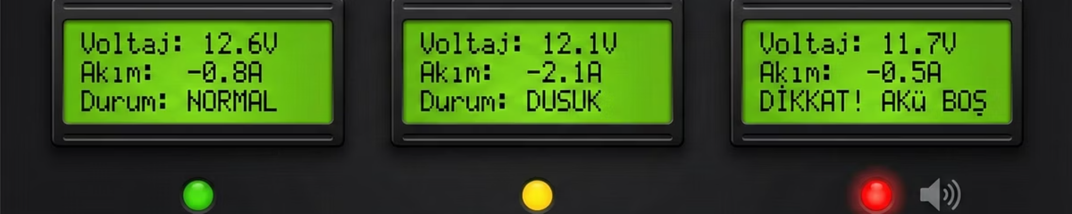

Yenilikçi Yön: Mevcut Çalışmalardan Ayrışan Üç Nokta
Eş Zamanlı ve Tam Ölçüm
Düşük Maliyetli Donanım
Anlık ve Proaktif İşleme
Kerley'in aksine, hem voltaj hem akım sensörü kullanılarak ölçümden ödün verilmiyor. Yüksek doğruluk korunuyor.
Demirci'nin NI-DAQ sisteminin aksine Arduino Nano ile herkesin ulaşabileceği bir donanım kullanılıyor.
Maltezo'nun SD kart yaklaşımının aksine veriler milisaniyeler içinde işleniyor ve anlık uyarı üretiliyor.
Çift Katmanlı Uyarı Mekanizması
Görsel ve işitsel uyarı birlikte kullanılarak sürücüye net mesaj iletiliyor
Kolay Kurulum
Özel kurulum gerektirmez, mevcut akü bağlantı noktalarına doğrudan takılabilir

Slide 6
Etik ve Sürdürülebilirlik Boyutu
Etik Boyut
Sürdürülebilirlik
Sistem yalnızca aracın fiziksel akü verilerini ölçüyor, kişisel veri toplanmıyor veya saklanmıyor
BM Sürdürülebilir Kalkınma Amaçları ile doğrudan örtüşen katkılara sahip.
Araç elektrik sistemine zarar vermemek için koruma devreleri tasarlandı
Ölçüm doğruluğu için sensör kalibrasyonu ve test süreçleri planlandı
BM SKA Hedef 9
BM SKA Hedef 12
Sanayi, Yenilikçilik ve Altyapı: Düşük maliyetli, ölçeklenebilir mühendislik çözümü ile erişilebilir teknoloji
Sorumlu Tüketim ve Üretim: Erken uyarı sayesinde gereksiz akü değişimi azalır, elektronik atık azalır

Slide 7


Disiplinler Arası Katkı
Üç ekip üyesi elektrik ve elektronik mühendisliğinin alt disiplinini temsil ederek sistemin bütünlüğünü sağlıyor.
Nayif ÜZÜM (2322705054)
Donanım Mimarisi ve Güç Elektroniği
Gerilim bölücü devre tasarımı
ACS712 sensörü bağlantısı
Yağmur Ceylandağ (2222705008)
Gömülü Yazılım ve Veri İşleme
Arduino kodlama
SoC ve SoH hesaplama
Berat Altun (2222705014)
Kullanıcı Arayüzü ve Sistem Entegrasyonu
LED ve buzzer uyarı sistemi
Arduino Nano ile LCD entegrasyonu
Sistemin Bütünlüğü: Donanım olmadan güvenilir veri yok, yazılım olmadan akıllı karar yok, arayüz olmadan uyarı sürücüye ulaşmıyor. Üç disiplin birbirini besliyor.

Slide 8

Sonuç ve Hedefler
Sürücü yolda kalmadan önce haberdar olsun
Proje Özeti
Ölçeklenebilirlik ve Etki
Türkiye'de 33 milyon araçlık pazar için doğrudan uygulanabilir. Akü arızası oranını %30-40 azaltma hedefiyle geliştirildi.
Düşük Maliyet
Yüksek Doğruluk
Anlık Uyarı
Arduino Nano tabanlı çözüm
Eş zamanlı voltaj-akım ölçümü
LED ve buzzer ile çift katmanlı sistem
Teşekkürler
Sorularınız?

